Slide 1
버그 수정 자동화 성능 향상을 위한 버그 수정 패턴 우선순위화 연구
김주형
Sungkyunkwan University
Department of Computer Science and Engineering
Software Engineering Lab
Notes:
안녕하세요 저는 소프트웨어 공학 연구실에서 버그 수정 자동화 연구를 하고 있는 소프트웨어학과 소속 석사 연구생 김주형이라고 합니다. 저는 현재 소스 코드의 버그의 위치를 추적하고 버그를 수정한 후보 패치들을 생성하여 테스트 케이스를 통한 검증을 통해 옳은 패치를 생성해내는 기법에 대해 연구하고 있습니다. 이를 Automated program repair 즉 APR이라고 하며, 저는 특히 이 APR에서 좋은 효율을 보이고 있는 template-based APR pattern based-APR이라고도 하는 패턴 기반 APR에 관한 효율성을 증대 시키기 위한 우선순위화 연구를 진행하였습니다.

Slide 2
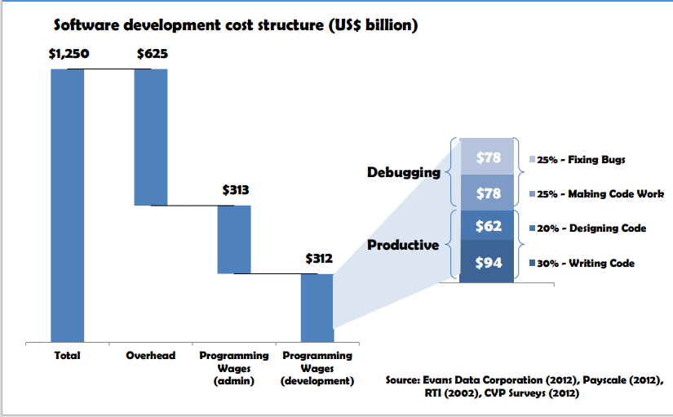
Introduction
소프트웨어의 규모와 복잡성 증가
소프트웨어 유지 보수 전체 프로세스 자동화 필요성
Notes:
우선 이 APR의 연구 의의는 이러합니다. 시간이 흐를 수록 소프트웨어의 규모가 커지고 복잡성이 증가함에 따라서 소프트웨어의 인적 ,시간적, 자원적인 비용들도 크게 증가되고 있습니다. 이에 따라 소프트웨어의 유지 보수 전체 과정을 자동화할 필요성이 대두되었고 APR의 필요성과 함께 연구가 진행되고 있습니다.

Slide 3
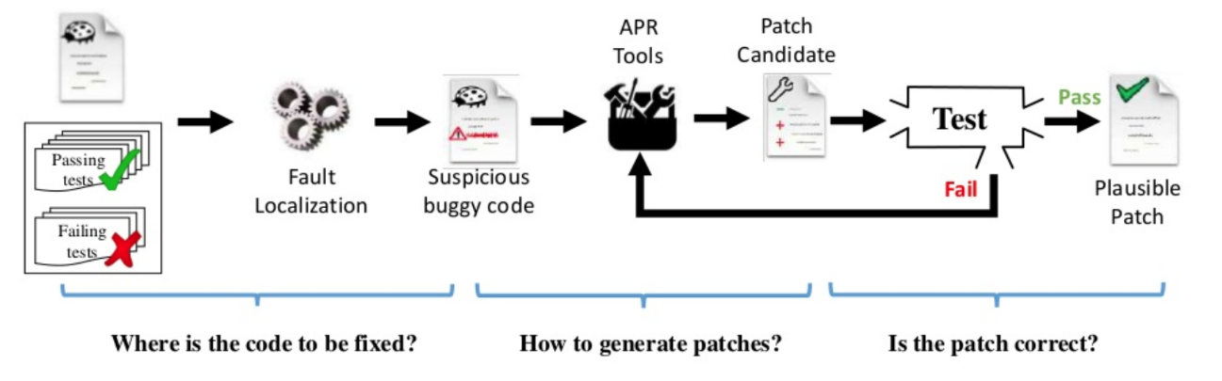
Introduction
이 전체 과정을 Automated Program repair(APR)
APR의 최종 목표는 Correct Patch를 생성하는 것
Notes:
이 APR의 기본적인 프로세스는 그림과 같습니다. 먼저 테스트 케이스를 통해 버그의 유무를 파악하고 또 테스트 케이스의 커버리지 정보와 함께 어느 부분에서 버그가 발생하였는지에 대한 버그 위치 식별 정보를 먼저 가져오게 됩니다. 이를 Fault Localization이라고 합니다. 이 과정을 통해서 의심스러운 버그 코드들을 statement나 expression level로 수집하고 측정된 의심스러운 정도를 통해 순위를 매기고 매겨진 순위에 따라 버그 수정을 적용합니다. 이 버그 수정을 하는 APR기술들은 여러 방식으로 진행되는데, 가장 기본적인 방식이 기존의 코드들을 입력받은 코드상의 재료 코드들을 기반으로 mutate시켜 무작위로 생성된 후보 패치들을 생성 하는 것입니다. 생성된 많은 후보 패치들을 test validation과정을 거쳐 모든 주어진 테스트 케이스를 통과한 패치를 plausible patch라고 명하고 개발자의 최종 검증을 통해 옳은 패치라고 인정 받은 패치를 correct patch라고 정의합니다.
이 모든 과정이 APR의 전체 과정입니다.

Slide 4
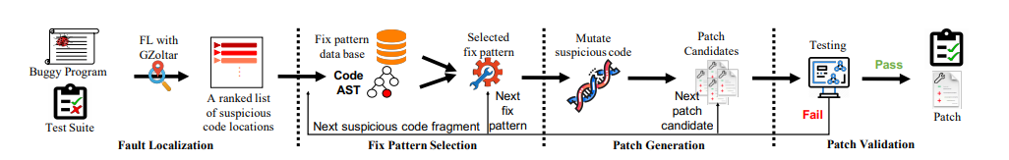
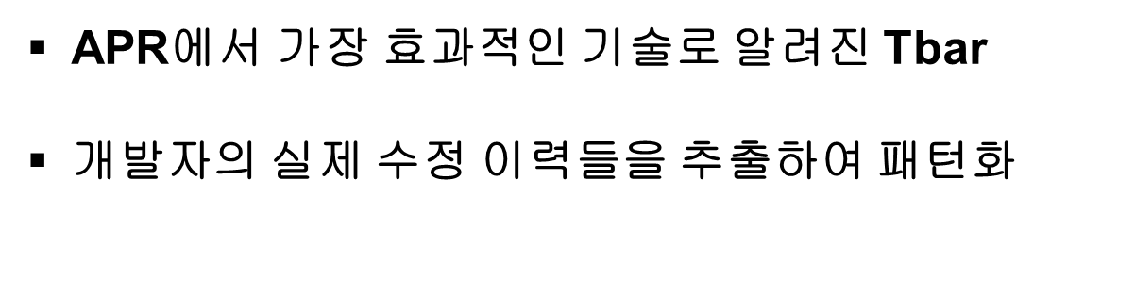
Background
Template-based APR기술
Notes:
버그 위치가 식별된 이후에 여러 가지 방식으로 APR이 진행되는데 이에 관련해서는 기본적인 search –based APR, 기계학습을 활용하는 learning-based APR, 패턴을 활용한 template-based APR등이 있습니다. 많은 기법들 중에서 특히 template-based는 개발자의 실제 수정 패턴을 미리 선정의하여 최대한 이 양식에 맞는 수정 후보 패치들을 생성하여 옳은 패치의 생성 가능성을 높입니다. 최근 연구들중 가장 효율적인 기법으로 알려져 있습니다. 앞서 말씀 드렸던 APR 전체 프로세스와 흡사하지만 APR 수정 단계에서 미리 선정의된 수정 패턴을 활용하는 것이 특징입니다.
이 template-based APR에서 가장 좋은 효율을 나타내고 있는 연구는 Tbar라는 연구 인데, 실제 개발자들의 수정 이력들을 추출하여 패턴화하고 버그를 포함하고 있는 statement의 코드 AST를 추출하여 해당 statement의 자식 노드들을 타입 정보를 활용하여 어떤 수정 패턴을 취할 것인지 결정하는 기법입니다.

Slide 5
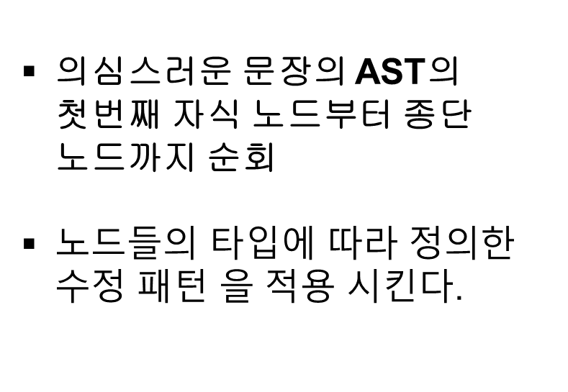

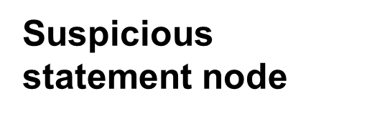


Fix pattern match of TBar
Notes:
이 Tbar가 어떤 수정 패턴을 취할 것인지 결정하는 방법은 이러합니다. 어떤 의심스러운 문장의 코드를 제공받았다고 하였을 때 해당 문장의 자식노드들을 전체 순회합니다. 전체 순회 할 때 등장하는 노드들의 타입에 따라서 fix pattern을 결정하게 됩니다.

Slide 6
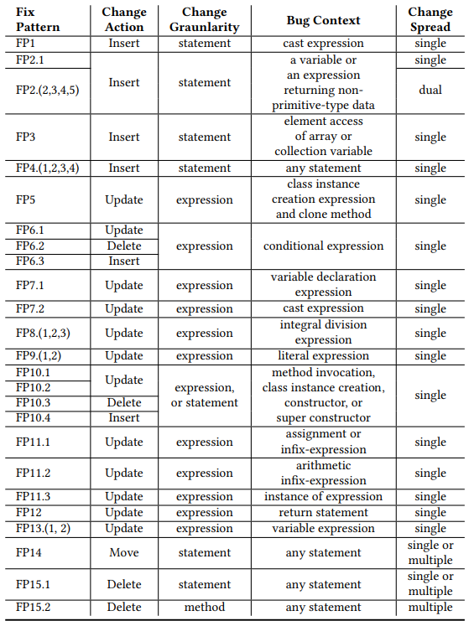
Fix pattern match of TBar
자식 노드들의 종류로 Bug Context에 매칭시켜 Fix pattern 선택
Ex) conditional expression -> Mutate conditional Expression fix pattern
Notes:
예를 들어 자식노드들 중에서 cast expression 이 등장 하였다고 하면, FP1을 소스코드에 적용시키고
만약 conditional expression 노드가 존재한다면 FP 6번을 수정패턴으로 결정하여 후보패치를 생성하게 됩니다. Tbar에서는 총 15개의 FP을 정의합니다. Table표에는 각각의 노드 타입에 따른 정보를 bug context라 정의하고 관련 노드들이 등장하면 Fix pattern을 고르는 방법으로 후보 패치를 생성합니다.
한 statement의 소스속에서 여러 타입의 노드들이 존재하기 때문에 여러가지 fix pattern들이 적용되게 됩니다.

Slide 7
Fix pattern match of TBar
수정패턴번호 | 수정 패턴 종류
FP 1 | Insert Cast Checker
FP 2 | Insert Null Pointer Checker
FP 3 | Insert Range Checker
FP 4 | Insert Missed Statement
FP 5 | Mutate Class Instance Creation
FP 6 | Mutate Conditional Expression
FP 7 | Mutate Data Type
FP 8 | Mutate Integer Division Operation
FP 9 | Mutate Literal Expression
FP 10 | Mutate Method Invocation Expression
FP 11 | Mutate Operator
FP 12 | Mutate Return Statement
FP 13 | Mutate Variable
FP 14 | Move Statement
FP 15 | Remove Buggy Statement
Notes:
해당 테이블은 각각의 FP에 관한 실제 종류 입니다.

Slide 8
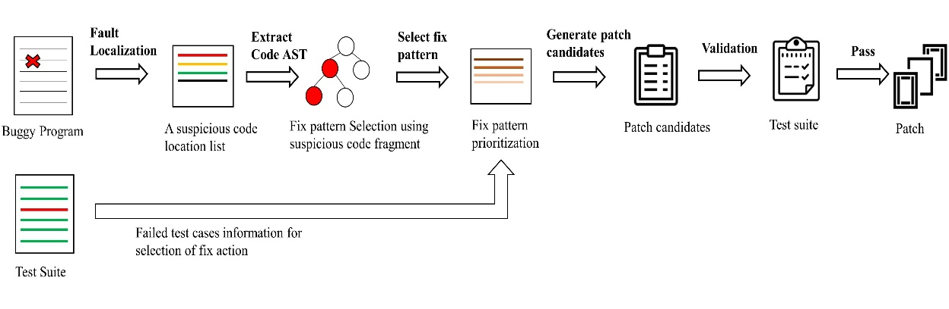
Approach
기존 Tbar를 포함한 Template-based APR은 버그를 포함한 statement의 구조나 주변 코드들의 구조적인 정보들을 활용
어떤 문제로 인한 버그 발생인지에 대한 고려 부족
이 것을 보충하기 위해 테스트케이스의 에러메시지 활용
Notes:
앞서 설명하였던 Tbar를 포함한 Template-based APR들은 주로 이 수정 패턴을 고를 때에 식별된 버그를 포함한 statetmet에 대한 정보들을 주로 활용하여 FP을 결정합니다. 당장 Tbar만 하더라도 버그를 포함한 statement가 구성된 노드들의 타입에 대하여 수정패턴이 차례대로 진행 되기 때문에 어떤 버그로 인한 문제가 발생되었는지 고려가 부족한 부분이 있습니다. 그렇기 때문에 의미 없는 수정 패턴들이 적용되는 경우들이 있습니다.
이를 보완하기 위해 저는 수정 패턴을 선택할때에 버그를 포함한 소스 코드의 구조적인 정보 뿐만 아니라 어떤 테스트 케이스가 실패하였는지에 대한 정보를 통해 어떤 버그를 고쳐야 하는지에 대한 추가적인 정보를 제공하는 방식을 통해 어떤 수정 패턴들을 우선적으로 적용해줘야 하는지 결정하는 방식을 취하였습니다.

Slide 9
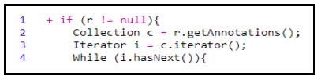


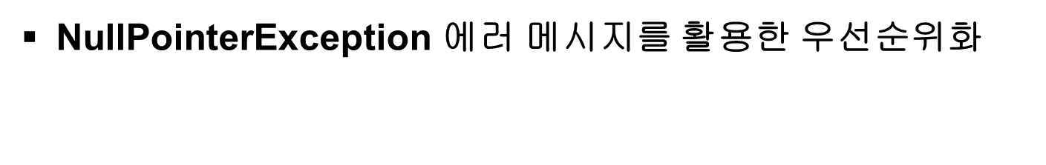
Approach
Notes:
해당 코드는 APR연구에서 자바를 대상으로한 benchmark set인 defects4j의 한 프로젝트에서의 버그 입니다. Fault localization 프로세스를 통해 해당 소스코드의 2번 라인에서 버그가 발생하였다고 인식이되면, 기존 Tbar 연구에서는 해당 소스코드 문장의 구성된 노드타입들을 통해서 수정 패턴을 결정하게 됩니다. 결국 어떤 버그를 고쳐야 하는지에 대한 고려보다는 해당 위치에서 일어날 수 있는 경우의 것들을 모두 적용시켜 후보 패치를 생성하는 방식입니다. 이에 저는 test case들에서 발생되는 에러에 관한 메시지들을 참고하여 관련 에러메시지에서 더 우선적으로 선택할만한 패턴들을 우선순위화 정의하여 옳은 수정패턴들을 기존의 방식보다 더 먼저 등장시키는 방식이 되도록 설정하였습니다. 그 nullpointerexception과 같은 에러는 nullpointerchecker의 수정 패턴을 최우선순위로 설정하여 해당 에러메시지가 등장한 경우 취해줘야할 수정패턴들중 nullpointerchecker를 가장 먼저 진행하도록 설정하였습니다.

Slide 10
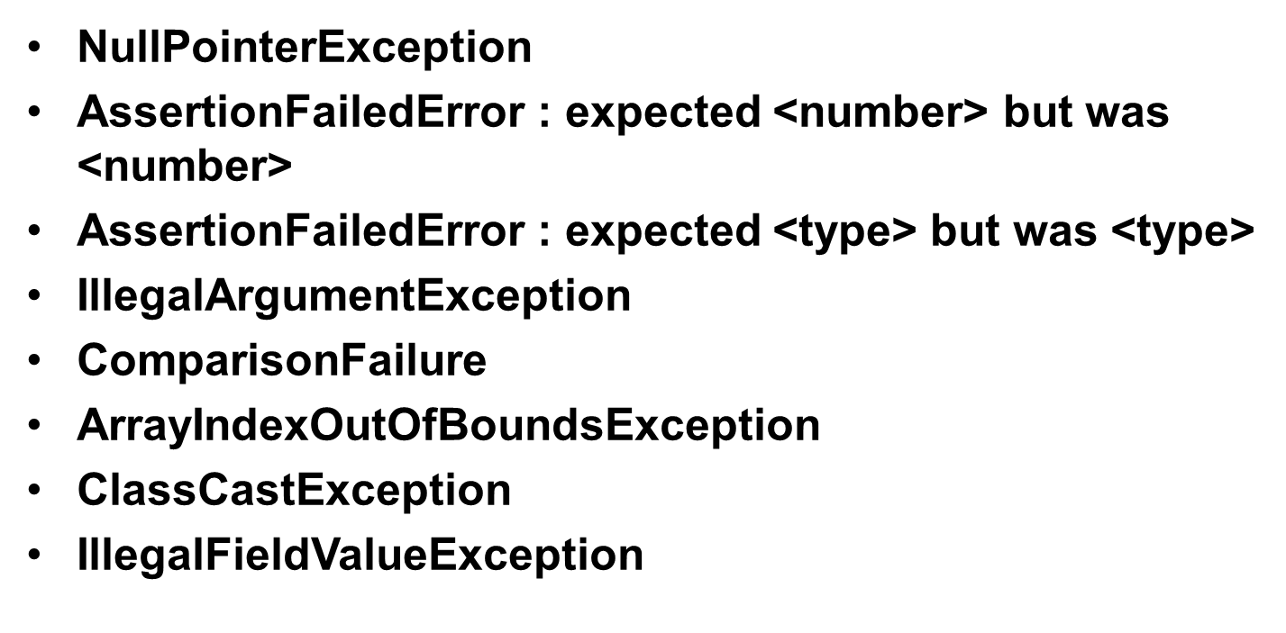
Approach
각 에러 메시지 타입에 대한 우선적으로 적용될 패턴 매칭
Notes:
이에 더하여 각각의 에러메시지 ~~~~총 8개 타입에 관하여 먼저 취해줘야할 패턴들을 정의하여 APR을 다시 진행되도록 실험을 진행했습니다.

Slide 11
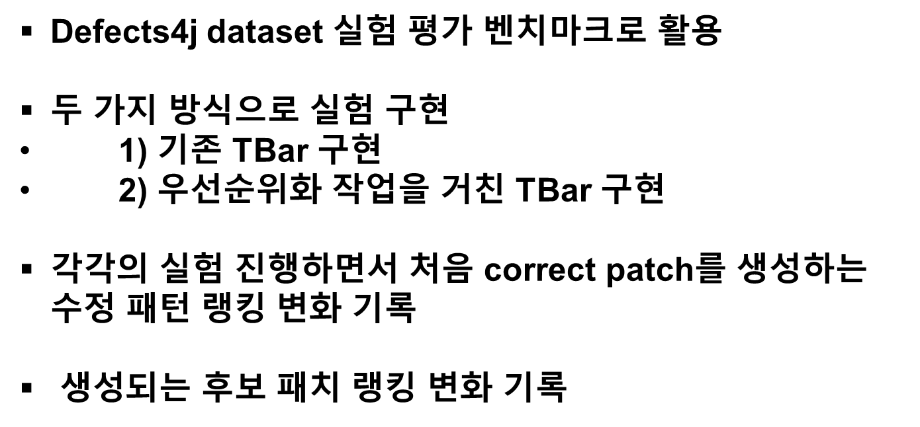
Evaluation
Notes:
이 방식의 효율성을 판단하기 위해 defects4j 데이터셋을 실험 평가 벤치마크로 활용하고 기존 Tbar를 통해 측정하고 또 각각의 패치패턴을 우선순위화 정의한 작업을 거친 후의 Tbar를 진행하도록 하였습니다.
각각의 실험 진행하면서 correct patch 즉 올바르게 수정된 패치의 순서가 몇번째 나오는지 몇번재의 패턴에서 발생되는지 랭킹들을 측정하고 그 변화를 같이 측정하였습니다

Slide 12
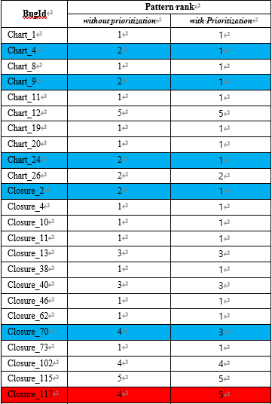
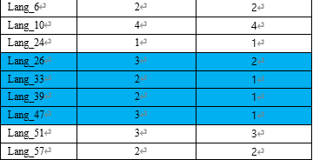
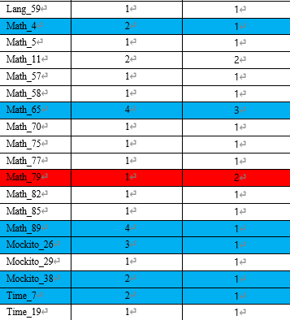
Result
Notes:
해당 버그는 총 52개로 기존의 Tbar에서 correctpatch를 생성시킨 버그들입니다. 첫번재 컬럼은 해당 버그의 프로젝트명과 bug id이고 두버너재 컬럼은 우선순위화 작업을 하기 이전의 기존 방식, 두번재는 우선순위방식을 적용시킨 후의 순위입니다.
여기서 파란색은 작업후 순위상승이 일어났던 경우이고 빨간색은 저하된 경우 그리고 나머지는 그대로 인 경우입니다. 기존 Tbar는 한 문장의 버그에대해 적게는 2개내지는 3개 보통은 4,5개 이상의 수정 패턴들이 등장하도록 설계 되어 있는데 여기서 말하는 랭킹1은 생성된 첫번째 패턴에서 옳은 패치가 등장하였다는 것이고 숫자 6은 5개의 생성된 패치들에서 실패 한 이후 6번째 등장하는 수정패턴에서 성공한 경우입니다.

Slide 13


Result
우선순위화 작업 수정 패턴 랭킹 상승
우선순위화 작업 수정 패턴 랭킹 저하
Rank 1 : 첫번째 수정 패턴에서 옳은 패치 생성
Rank 6 : 다섯 번째 수정 패턴에서 옳은 패치 생성 실패 여섯 번째 수정 패턴에서 옳은 패치 생성
15개 버그에서 향상, 2개에서 저하
Notes:
파란색ㅇ

Slide 14
Result
BugId | Patch candidate rank
 | Without prioritization | With prioritization
Chart_4 | 70 | 1
Chart_9 | 11 | 1
Chart_24 | 7 | 1
Closure_2 | 37 | 1
Closure_70 | 71 | 53
Lang_26 | 45 | 38
Lang_33 | 2 | 1
Lang_39 | 7 | 1
Lang_47 | 33 | 1
Math_4 | 16 | 13
Math_65 | 60 | 45
Math_89 | 14 | 1
Mockito_26 | 9 | 1
Mockito_38 | 28 | 8
Time_7 | 48 | 1
기존 방식에서 옳은 패치를 찾기 위해 생성된 후보 패치 수
Notes:
각각의 수정 패턴에 대해서도 수 개의 후보패치에서 수십 수백개의 후보 패치가 생성되는데 이는 수정 패턴에 대입되는 재료코드들이

Slide 15
Research Question
RQ1 실패 테스트 케이스들은 APR작업의 fix ingredients가 될 수 있나?
8 가지 에러 메시지 타입에 대해 수정 패턴 매칭
실제 개발자들이 수작업으로 버그 고치는 프로세스
에러 종류에 대한 파악은 수정 행동의 근거가 된다.

Slide 16
Research Question
RQ2. 실패 테스트 케이스 정보는 모든 버그 케이스들에 대해 활용될 수 있는가?
수집한 에러메시지들은 모두 버그를 다루지 못함
에러 메시지의 정보 부족 ex) AssertionError
여러 에러 메시지의 존재는 실제 치명적인 버그 야기시키는 에러 메시지 판단 불가능

Slide 17
Conclusion
Template-based APR은 가장 효과적인 기술이지만 효과가 아직 부족
각 개별적인 단계에서의 단절된 정보 활용 개선 필요
테스트 케이스에 대한 에러 메시지 정보는 위치 식별 뿐 아니라 수정 행동을 선택하는데 중요한 근거가 된다.
버그 발생 이유에 대한 추가적인 정보 활용 필요

Slide 18
Future work
8개의 에러 메시지 타입 외에도 실제 코드에서 등장하는 여러 메시지들에 대한 정의 필요
에러 메시지 정보만으로 버그의 이유 판별 불가능
실패 테스트 케이스 뿐만 아니라 성공한 테스트 케이스에서의 정보 활용을 통한 성능 개선

